Slide 1
20/80 Project: ‘Power & Politics’
Havo 4
Maatschappijleer
Praktische Opdracht: ‘Power & Politics’
Vakdocenten:
Mevrouw. I. Vossen
Meneer. D. Fluitsma
Meneer. T. van der Loop

Slide 2
Middagplanning
Kennismaking in de klas.
13.15 – 14.00
Politieke graadmeter: waar sta jij?
14.15 – 15.00
Introductie tot de Nederlandse politiek.
15.00 – 15.30

Slide 3
Verkiezingen Tweede Kamer maart 2021
Datum verkiezingen: 17 maart 2021
Opkomstpercentage: 78,7%
Aantal deelnemende partijen: 37
Aantal partijen Tweede Kamer na de verkiezingen: 17
Winnende partij: VVD met 34 van de 150 zetels.

Slide 4
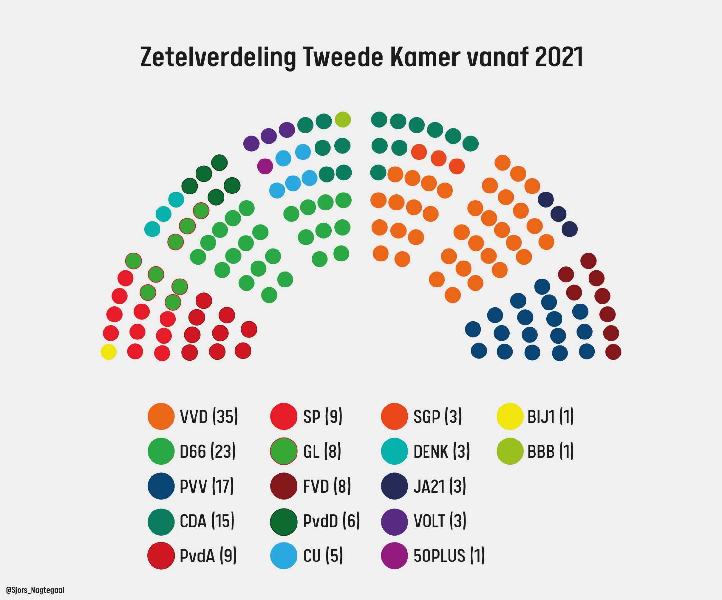
Uitslag verkiezingen Tweede Kamer maart 2021:
VVD: 34
D66: 24
PVV (Partij voor de Vrijheid): 17
CDA: 15
SP (Socialistische Partij): 9
Partij van de Arbeid (PvdA): 9
GROENLINKS: 8
Forum voor Democratie: 8
Partij voor de Dieren: 6
ChristenUnie: 5
Volt: 3
JA21: 3
Staatkundig Gereformeerde Partij (SGP): 3
DENK: 3
50PLUS: 1
BBB: 1
BIJ1: 1

Slide 5
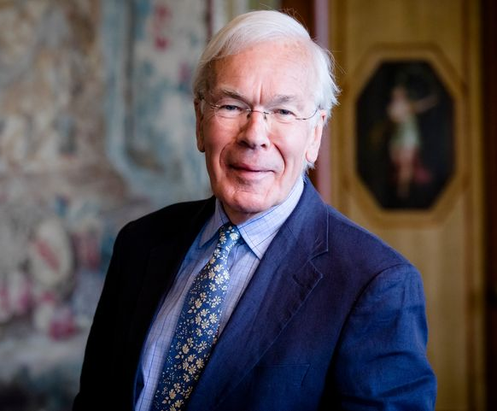
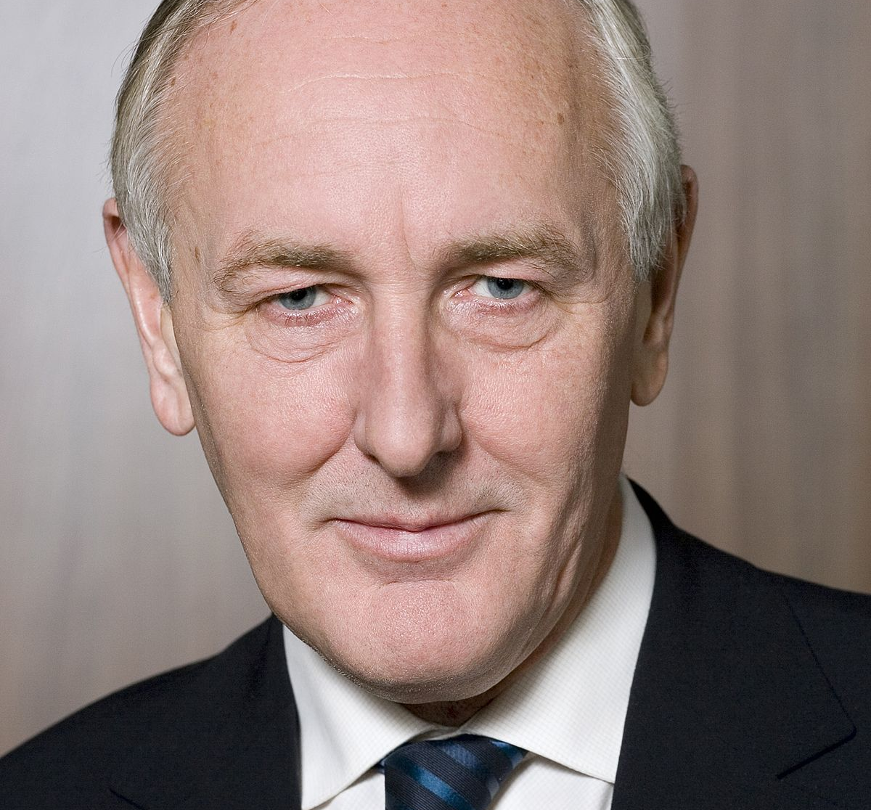
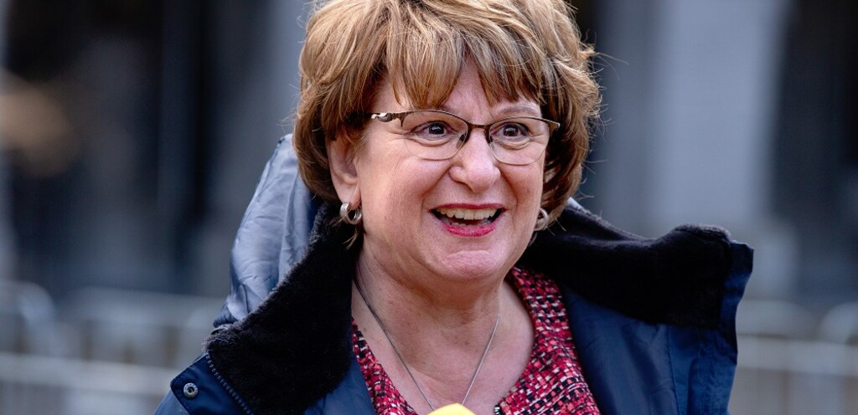
Te onderzoeken meerderheidscoalities
VVD – CDA - D66 - CU = 78 zetels
VVD – CDA - D66 – PvdA - GL = 90 zetels
VVD – CU - D66 – PvdA – GL = 80 zetels

Slide 6
Kabinetsformatie
1. Tweede Kamer stelt informateur aan.
2. Informateur gaat aan de slag: onderzoeken welke partijen samen willen werken in een coalitie. Vervolgens met de coalitiepartijen een regeerakkoord schrijven.
3. Formateur gaat aan de slag: verdeelt de ministersposten en staatssecretarisposten over de coalitiepartijen.
4. Bordesscène (fotomoment voor Koning samen met alle ministers).

Slide 7
Rutte IV: nieuw record, 299 dagen
Problemen:
Verkiezingsuitslag
Functie elders
Motie wantrouwen Rutte

Slide 8
Kabinet Rutte IV

Slide 9
Videofragmenten rondom de verkiezingsdebatten maart 2021.
Gedupeerde moeder voelt Rutte aan de tand.
Sigrid Kaag (D66)
Wilders (PVV) vs. Rutte (VVD)

Slide 10
‘Gedupeerde moeder voelt Rutte aan de tand’
Kinderopvang-toeslagenaffaire
Grootste schandvlek op Ruttes politieke carrière
Ten minste 26.000 gedupeerde ouders
Gigantische terugvorderingen op de deurmat
Bezwaar maken lukten velen niet.
Notes:
RTL Verkiezingsdebat gemist? Bekijk debat tussen slachtoffer toeslagenaffaire en Mark Rutte (gids.tv)

Slide 11
HJ Schoo-lezing door Sigrid Kaag (D66)
Korte terugblik, vooral een vooruitblik op het nieuwe politieke seizoen.
Vier schaduwpunten:
uitputting van de aarde
de ongelijke kansen
onrechtvaardigheid en het falen van de overheid binnen de toeslagenaffaire
De politieke bijziendheid, regeren zonder lange-termijn-visie
Directe verwijzing naar Rutte:
“Degenen die om het hardst roepen hoe onwijs gaaf ons landje is.”
“Regelen en ritselen zonder visie”
Notes:
https://www.youtube.com/watch?v=qdtHd2WVXn0
Minuut 6 – 8
Minuut 15 - 20

Slide 12
Visie van Kaag in 8 punten
KLIMAAT: voorwaarde voor al het andere.
Sociaaleconomische ongelijkheid aanpakken: 614.000 huishoudens met schulden. 40.000 dak- en thuislozen. Meer dan een miljoen mensen leven onder de armoedegrens.
Perspectief op vast werk en opleiding
Sociale woningbouw
Gelijke betaling aan man en vrouw
Beter onderwijs
Gelijke toegang tot het recht
Empathische overheid

Slide 13
Wilders vs. Rutte
Kern inbreng Wilders (PVV):
negatief beeld neerzetten van minister-president Rutte tijdens kabinetsformatie;
negatief beeld neerzetten over minister-president Rutte als leider van Nederland en de VVD;
Uit zijn verband trekken van HJ Schoo-lezing Mevr. Kaag;
Politie rechtse kiezers aanspreken;
De kracht van herhaling!
Kern reactie minister-president Rutte (VVD):
Geen inhoudelijke reactie op HJ Schoo-lezing van Kaag; (omdat hij nog met D66 moet onderhandelen)
Uitstralen van leiderschap als minister-president en leider van de VVD;
Politieke problemen in Nederland oplossen;
Notes:
https://www.youtube.com/watch?v=9WuZ2oZIeDc

Slide 14
Hoe gaat het nu met cabinet Rutte IV?
3 grote crises:
Koopkracht
Stikstof
asiel

Slide 15
“Power & Politics, waarom?”
Inzicht verkrijgen in politieke visies en standpunten van politieke partijen in Nederland;
Inzicht verkrijgen in verschillen en overeenkomsten tussen politieke partijen in Nederland;
Inzicht verkrijgen in je eigen politieke mening(en);
Inzicht verkrijgen in de werking van de Nederlandse rechtsstaat & parlementaire democratie, macht en propaganda;
In groepsverband kunnen ontwikkelen van een politiek ideeënstuk, een partijprogramma, een verkiezingsposter en het herkennen van macht in de dagelijkse praktijk

Slide 16
Vaardigheden bij 20/80 ‘Power & politics’
Samenwerken
Communiceren
Sociale vaardigheden
Plannen
Argumenteren
ICT- basisvaardigheden
Kritisch denken
Creatief denken
Presenteren

Slide 17
Middagplanning
Kennismaking in de klas.
13.15 – 14.00
Politieke graadmeter: waar sta jij?
14.15 – 15.00
Introductie tot de Nederlandse politiek.
15.00 – 15.30

